Slide 1
Lesindeling
Uitleg blok 2
Theorie les 1
Opdrachten
Werkblad
Begrippen

Slide 2
Micro-rooster

Slide 3
Definitie haasachtige
Superorde Euarchontoglires
Orde haasachtige (orde Lagomorpha)
Twee families: Hazen en konijnen.
Verschil tussen knaagdieren en haasachtige?
Snijtanden
Stifttanden
Haasachtigen: door rondjes te draaien met hun kaken. Knaagdieren door onderkaak van voor naar achter te bewegen.
Notes:
De haasachtigen verschillen voornamelijk van de knaagdieren door de twee aan weerskanten achter elkaar staande snijtanden, de voorste groot, breed, en beitelvormig met aan de voorzijde een lengtegroef. Deze ontbreekt bij de knaagdieren, evenals de tweede, kleinere en smallere "stifttand" met op doorsnede een vrijwel vierkante vorm

Slide 5
Maagdarmstelsel
Vraag: Waarom hebben haasachtige een grote blinde darm en wat doet de blinde darm precies?
Notes:
Fermentatieve afbraak van plantbestanddelen vindt bij een grote groep herbivoren pas in de blinde en/of dikke darm (samen achterdarm) plaats

Slide 7
Coprofagie/ Caecotrofie
Eten van eigen ontlasting
Veel vitaminen b en k en eiwitten
Kort darmstelsel waardoor het nog niet is opgenomen
Notes:
Vitamine K is belangrijk voor de coagulatie van bloed (de bloedstolling) maar draagt ook bij aan de instandhouding van normale, stevige botten.
Vitamine B
Functies van vitamine B: Speelt een rol in de stofwisseling van eiwitten, vetten, koolhydraten. Bij een tekort krijgt men: Vermoeidheid, prikkelbaarheid
Gebrek aan eetlust
Ontstoken mondhoeken, kloofjes in de lippen, huidafwijkingen
Bloedarmoede
Maag- en darmklachten

Slide 8
Gebit haasachtige
Stevige snijtanden
Bovenkaakhelft: 1 snijtand, 1 stifttand en zes kiezen
Onderkaakhelft : 1 snijtand en vijf kiezen (bron opzoekboek dier)

Slide 9
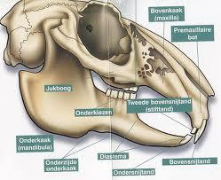
Gebitskenmerken konijn
Notes:
Het konijn heeft zowel boven als onder 2 voortanden. Achter de boventanden zitten ook nog 2 stifttanden. Deze tanden blijven gedurende het leven van het konijn doorgroeien. De tanden staan zo op elkaar dat ze tegen elkaar afslijten en daardoor de stand en de lengte van de tanden hetzelfde blijft. Konijn hebben naast de voortanden ook nog kiezen aan de boven- en onderkant. Deze kiezen blijven ook gedurende het hele leven doorgroeien.

Slide 10
Voeding en water konijn
Planteneters/ herbivoren
Vezelrijk en caloriearm
Contant voeding + extra hoog gehalte ruwe celstof nodig om?
om spijsvertering te stimuleren zodat alle voedingsstoffen worden opgenomen
Gebit te slijten
→ 24 uur hooi
Hooi (tanden) en brok (kiezen)
Brok vs gemengd voer (20 á 25 gr per kg lichaamsgewicht)
Groen voer
Notes:
Voer nodig om voedsel naar beneden te duwen, veel vezels nodig om de darmen te bewegen. Slijtage tanden door de kauwbewegingen.

Slide 11
Een goede voersamenstelling bevat:
Dit kan je als richtlijn gebruiken voor een goede samenstelling van droogvoer: 13-14% eiwit 3% of minder vet 14% of meer vezels 10% of minder as 1% of minder calcium

Slide 13
Functie ruwvoer
Vezels
Dwingen tot kauwen
Speekselproductie
Stimulatie darmwand
Gezonde blindedarm- en dikke-darmwerking
Bron van energie en andere noodzakelijke voedingsstoffen
Natuurlijk gedrag

Slide 14
Voedingsfouten
Wam
Haken
Olifantstanden
Jonge konijnen →stressgevoelig, speciaal voer en groenvoer vanaf een half jaar
Groenvoer → geen sla of koolsoorten
Te veel groenvoer → 100 gr per kg lichaamsgewicht
Knaagstenen →heel veel kalk en kunnen blaas- en nierproblemen veroorzaken
Gras: lentegras meer eiwitten → diarree/plakpoep
Gras: net gemaaid gras → gas. Geplukt is goed!
Te veel voer→ laten liggen van blindedarmkeutels
Geen verrijking

Slide 15
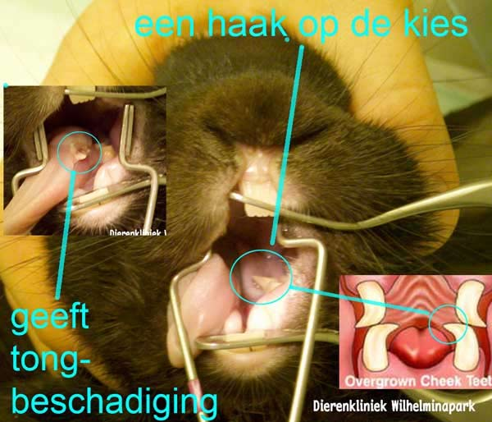
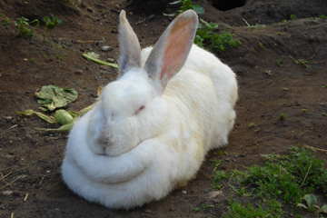
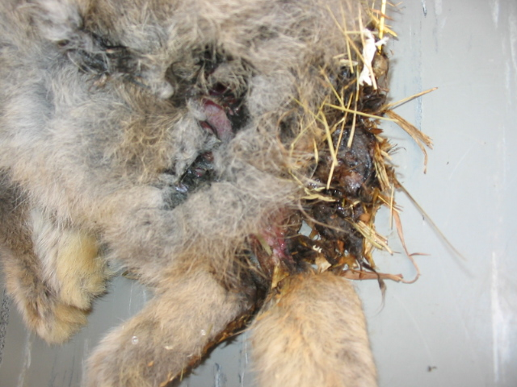

Slide 17
Opdracht(en)
Theorie werkblad konijn
Begrippen

Slide 18
Begrippen
Begrip | Betekenis | Begrip | betekenis
Snijtanden |  | Wam
Stifttanden |  | Olifantstanden
Functie blinde darm |  | Blindedarmkeutels
Caecotrofie |  | Lentegras
Blindedarmvertering |  | Voedingsfouten
Coprofagie

Slide 19
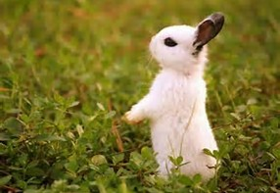
Afsluiting
Wat heb je deze les geleerd?
Wat vond je leuk?
Wat vond je minder leuk?

